Slide 1
Архітектура і скульптура

Slide 2
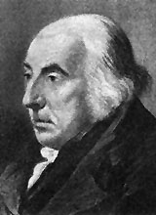
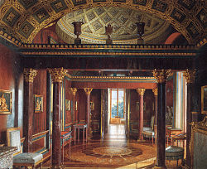
Архітектура
Чарлз Камеро́н— шотландський архітектор, представник класицизму Російської імперії кінця 18 ст.
Надзвичайні роботи залишив Камерон в оздобленні інтер'єрів. Найбільш збереженими серед існуючих залишилися інтер'єри Агатових кімнат.

Slide 3
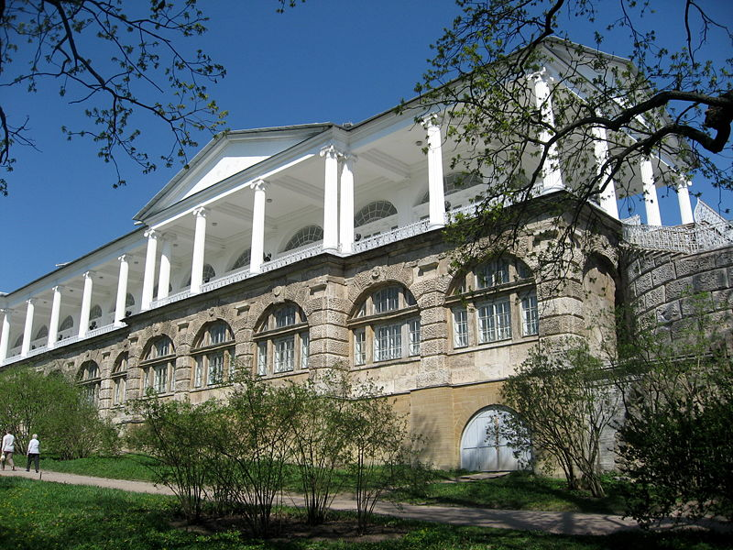
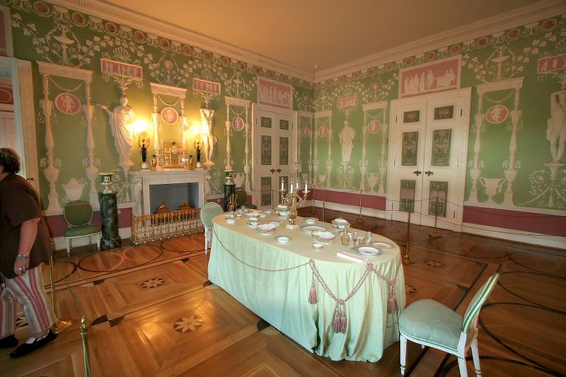
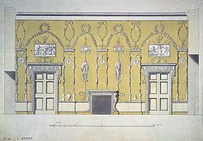
Камеронова галерея південний фасад.
Зелена їдальня в Катерининському палаці Царського Села.

Slide 4
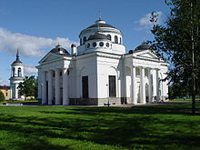
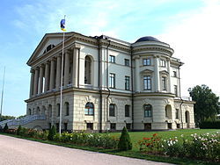
Собор в місті Софія на 21 століття.
Палац Кирила Розумовського, Батурин

Slide 5
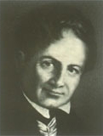
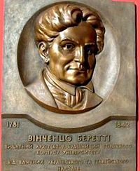
Беретті Вікентій Іванович — російський та український архітектор іта-лійського походження.
Більшість робіт В. І. Беретті виконані у стилі класицизму.
Меморіальна дошка В. Беретті на фасаді Червоного корпусу КНУ

Slide 6
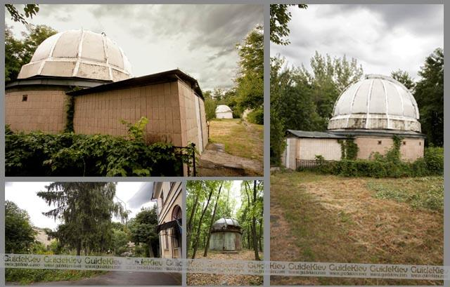
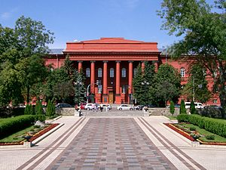
Астрономічна обсерваторія КНУ
Червоний корпус КНУ

Slide 7
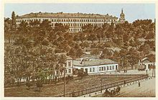
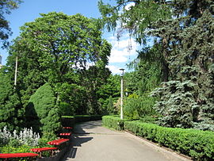
Київський інститут шляхетних дівчат
Ботанічний сад імені академіка Олександра Фоміна

Slide 8
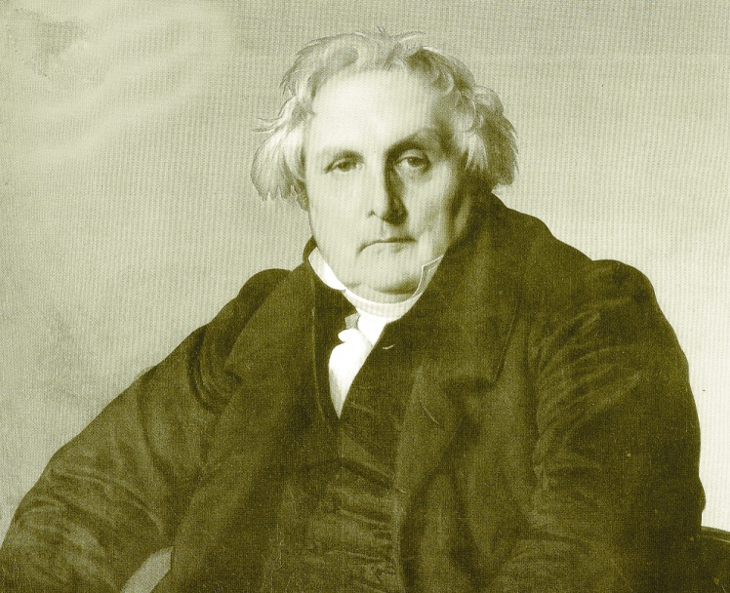
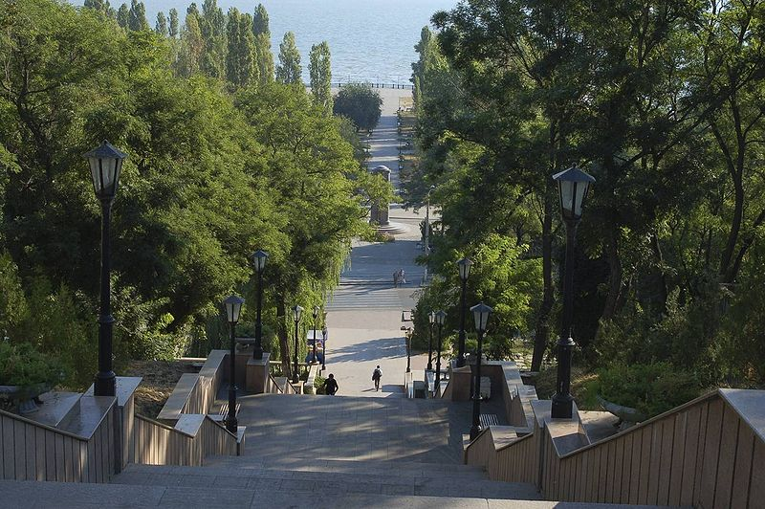
Франс Карлович Боффо - італійський архітектор, який будував на півдні України, переважно в Одесі.
В 1823 р. за його проектом в місті Таганрог побудовані уславлені Кам'яні сходи , що з'єднували вул. Грецьку з набережню.

Slide 9
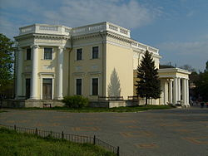
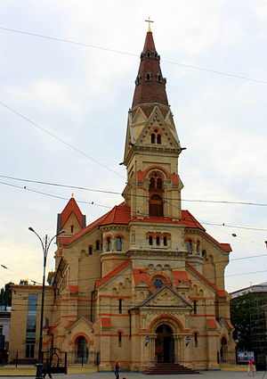
Воронцовський палац (Одеса)
Одеська кірха

Slide 10
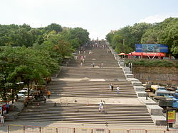
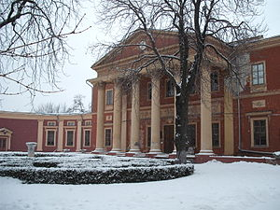
Потьомкінські сходи
Одеський художній музей

Slide 11
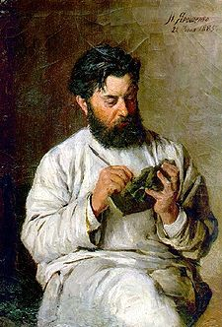
Скульптура
Леонід Володимирович Позен — український скульптор-передвижник.
Виконав численні скульптурні групи і статуетки на теми з життя та історії українського народу («Кобзар», 1883 р.; «Переселенці», 1884 р.; «Жебрак», 1886 р.; «Запорожець у розвідці», 1887 р.; «Скіф», 1889 р.; «Оранка на Україні», 1897 р. та інші). Створив погруддя Г. Г. Мясоєдова (1890 р.), Ф. Г. Стравинського (1897 р.), М. О. Ярошенка (1898 р., 1899 р.) та ін.

Slide 12
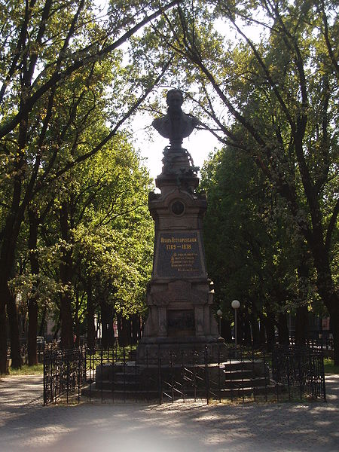
Пам'ятник Івану Котляревському. — перший в історії пам'ятник українському письменнику, поету, драматургу і громадському діячеві.
Встановлений: 20 серпня (12 вересня)1903
Полтава

Slide 13
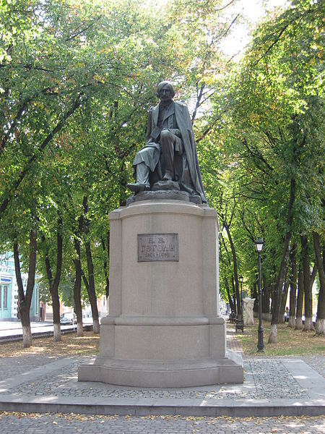
Пам'ятник Миколі Гоголю — пам'ятник на честь письменника Миколи Васильовича Гоголя (1809-1852) у Полтаві. Пам'ятник встановлено у березні1934 року на перехресті вулиць Леніна і Гоголя.

Slide 14
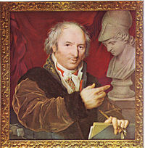
Іван Петрович Мартос —український скульптор-монументаліст
Для його надгробних пам'ятників раннього періоду характерні строга архітектоніка композиції, тонке моделювання форм, майстерне поєднання високого і низького рельєфу. У подальшому Мартос відходить від барельєфного принципу композиції.

Slide 15
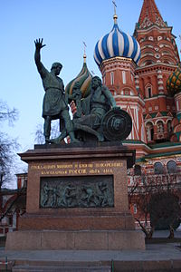
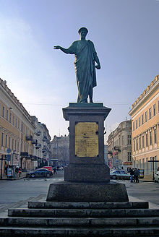
Пам'ятник Кузьмі Мініну та Дмитру Пожарському в Москві 1804-1818 рр
Пам'ятник герцогу де Рішельє в місті Одесі.

Slide 16
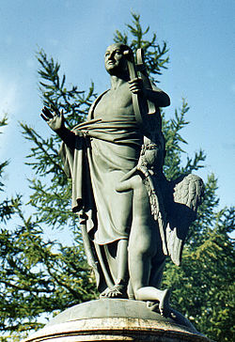
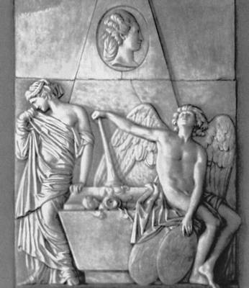
Пам'ятник Ломоносову відкритий в Архангельську в 1832 році.
Надгробок М.П. Собакиной, 1782

Slide 17
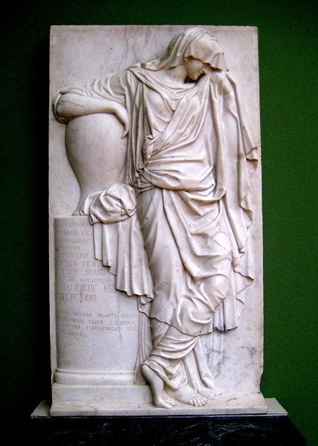
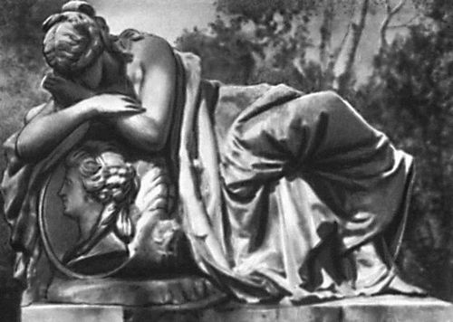
Надгробие Е.С. Куракиной, 1792
Надгробок С.С. Волконской, 1782

Slide 18
Дякую за увагу!
Полошко Анастасія 11-В

